Slide 1


Trò chơi
bé với an toàn giao thông
Độ tuổi 4-5 tuổi
Phần 1: Tìm đúng nơi hoạt động của các phương tiện giao thông
Phần 2: Chọn hành vi đúng sai khi tham gia giao thông
GV: Trịnh Ngọc Bích + Bùi Thị Bích
Trường mầm non Tiên Minh

Slide 2

Phần 1: Tìm đúng nơi hoạt động của các phương tiện giao thông

Slide 3

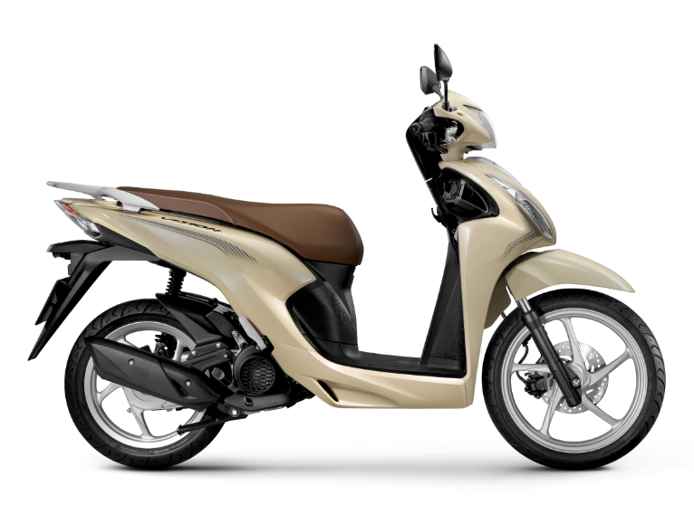

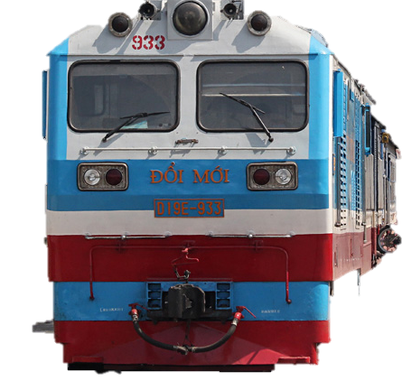
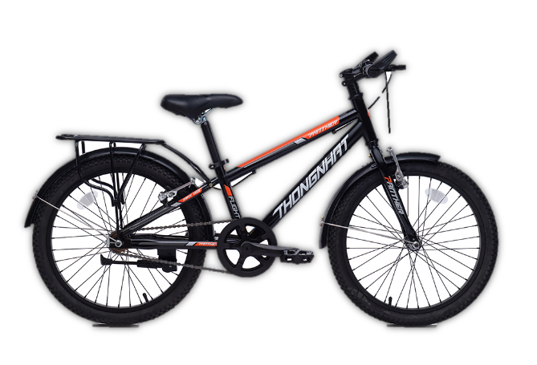

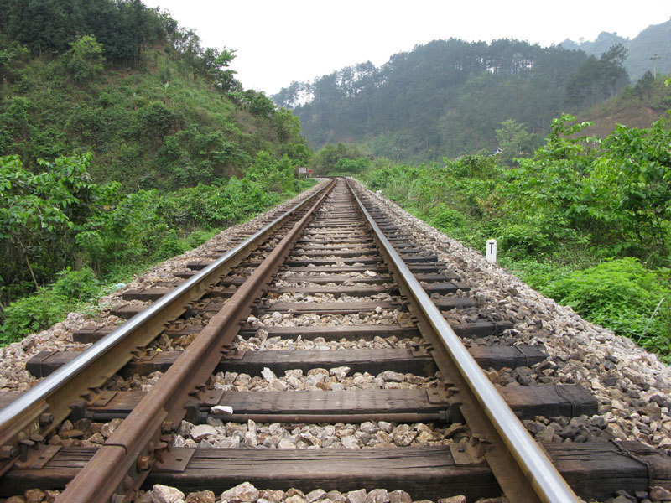


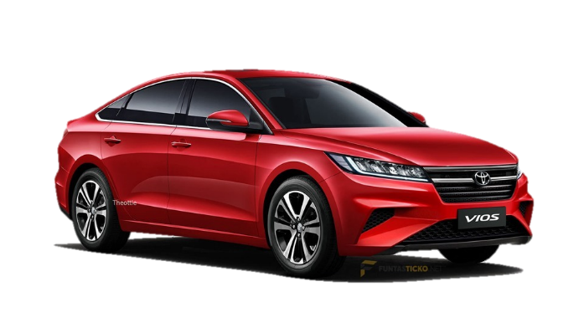

Slide 4
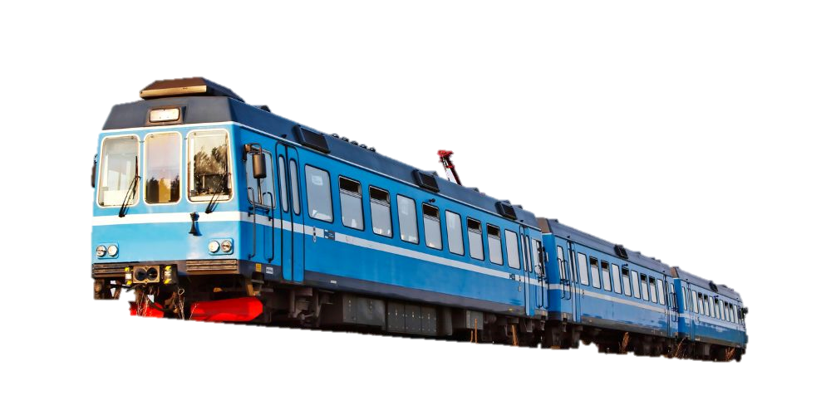



Slide 5



Slide 6
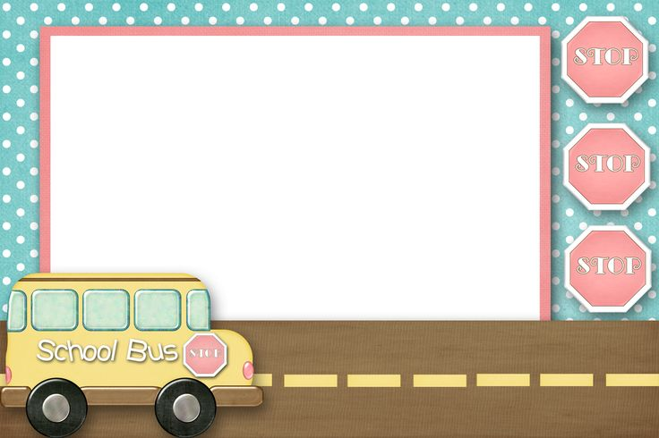
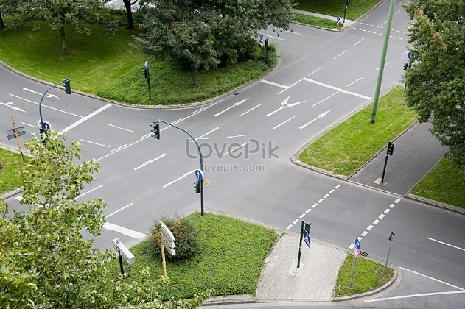

Slide 7
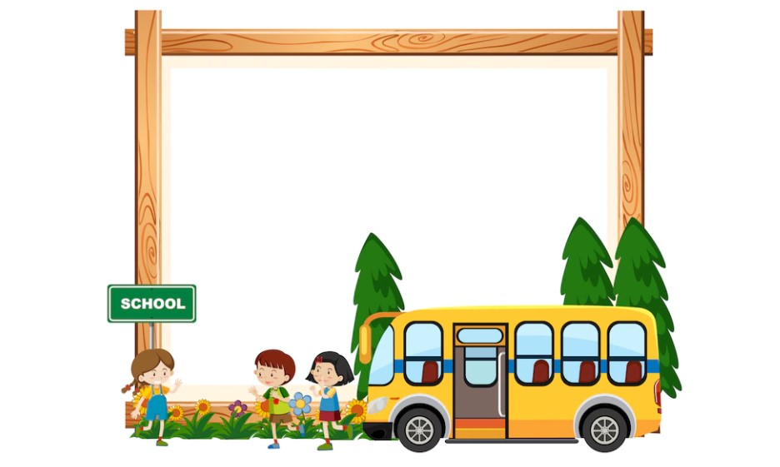
Phần 2: Chọn hành vi đúng sai khi tham gia giao thông
A
B
C
D

Slide 8
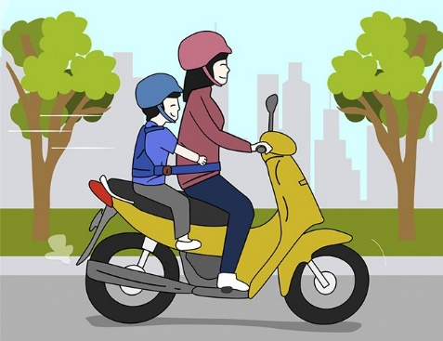
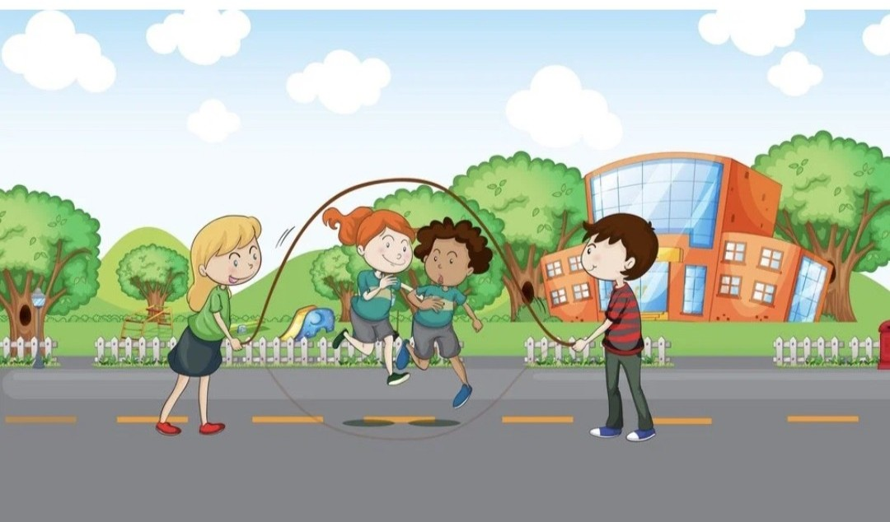
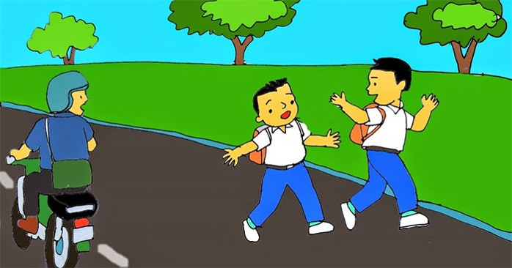
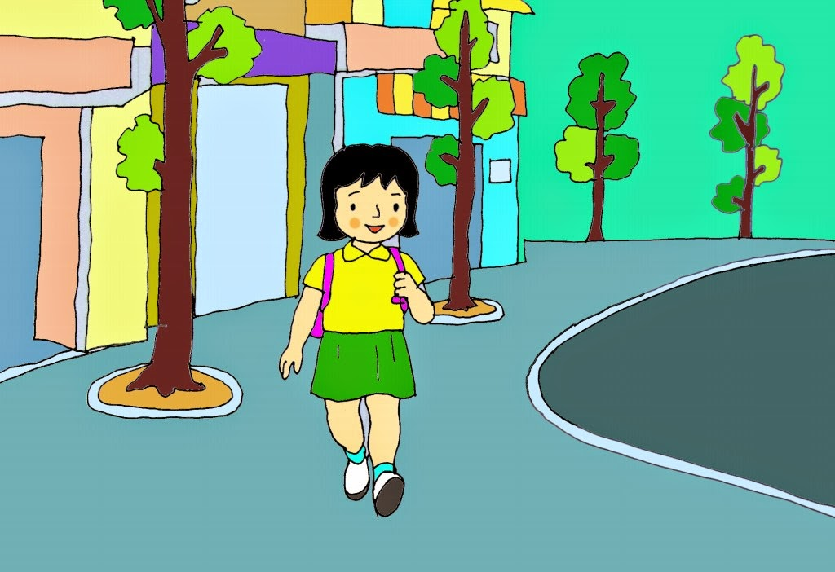

Câu 1: Khi đi trên đường bộ hành vi nào dưới đây là hành vi đúng ?
B
A
C
D

Slide 9
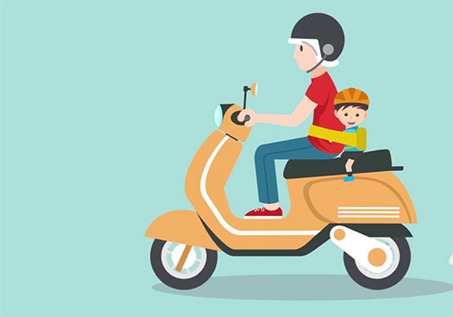
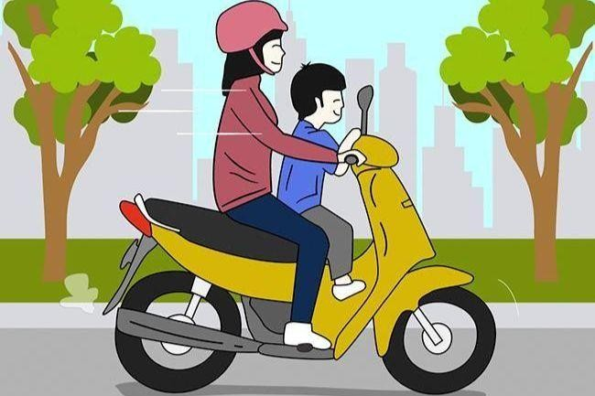
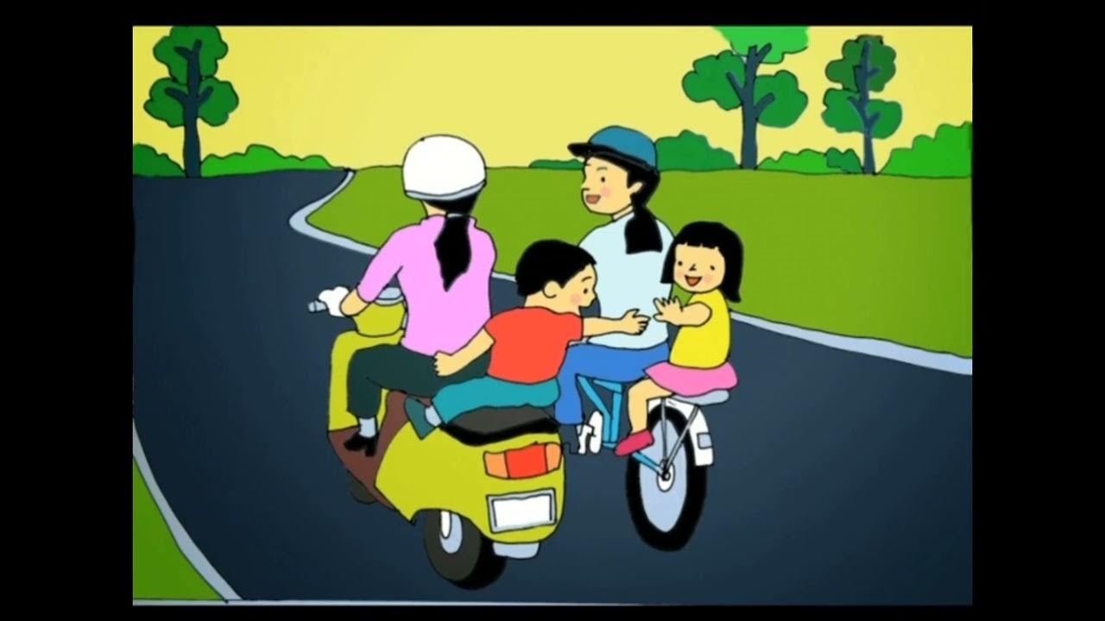
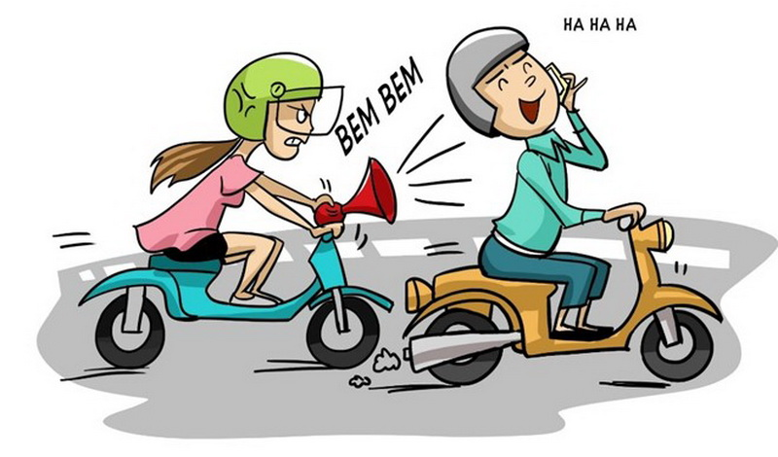
Câu 2: Khi ngồi trên xe máy hành vi nào là hành vi sai?
B
A
D
C

Slide 10

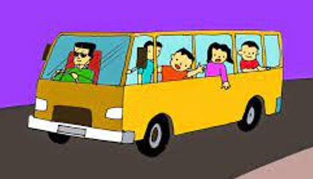
Câu 3: Khi ngồi trên ô tô hành vi nào là hành vi đúng?
A
B

Slide 11
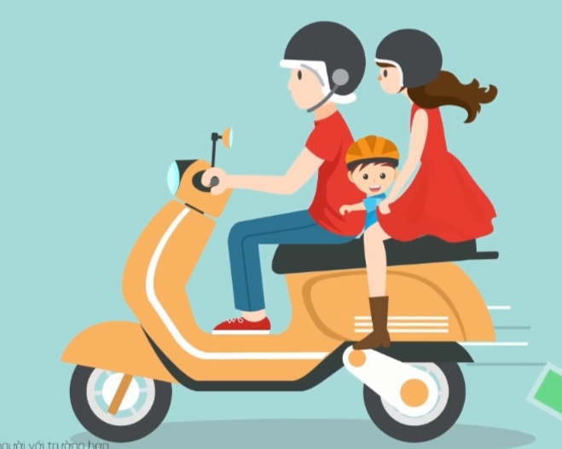
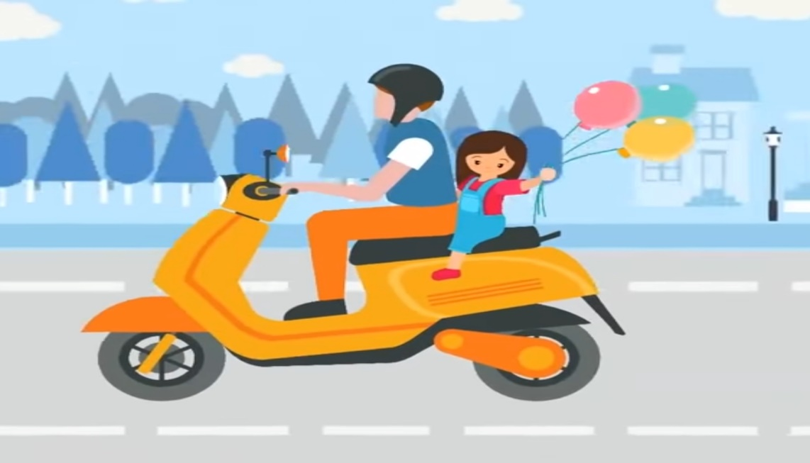
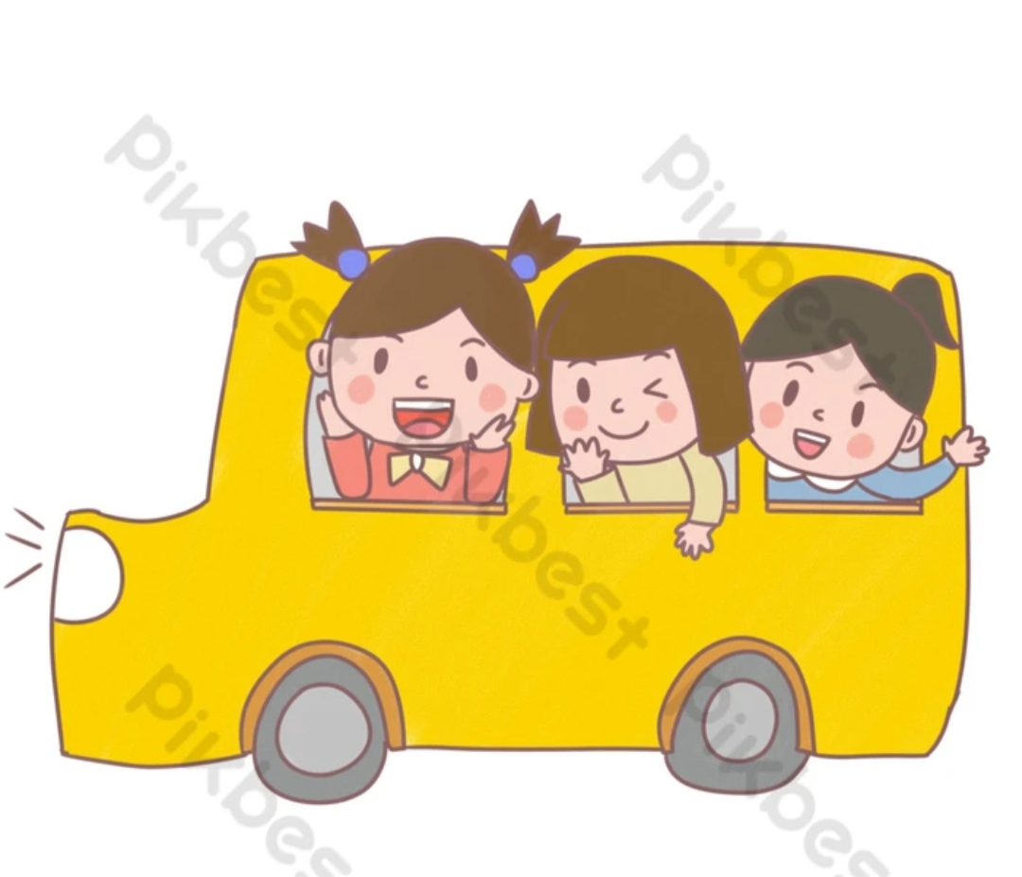
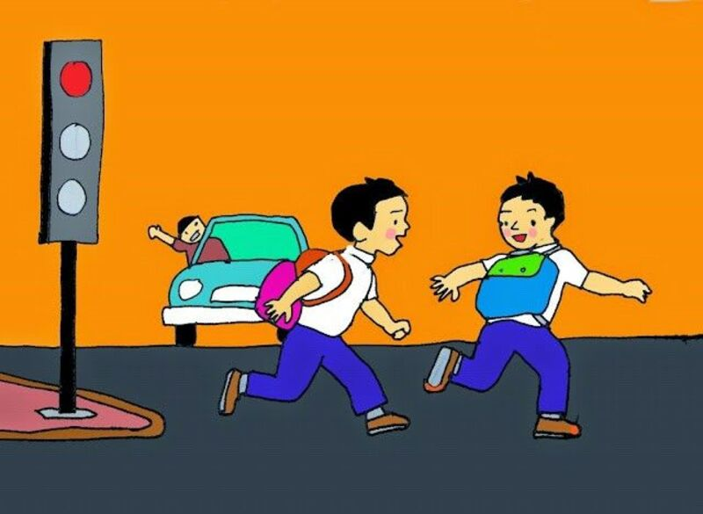
Câu 4: Khi tham gia giao thông hành vi nào là hành vi sai?
B
A
D
C

Slide 12

Xin chào và hẹn gặp lại!

